Slide 1

IV Всероссийский турнир «След на земле»
Памяти
Юрия Петровича Коноплева
2010 г.р.

Slide 2
Команда ФК «Алмаз-Антей» 2010 г.р. приняла участие в IV Всероссийском турнире «След на земле» Памяти Юрия Петровича Коноплева.
Сроки и место проведения турнира: с 09 по 14 мая 2022г., г. Тольятти.
Затраты на участие в Турнире включают в себя:
•Проживание и питание команды ФК «Алмаз-Антей» 2009 г.р.;
•Трансфер от ж/д вокзала Самары до Тольятти.

Slide 3
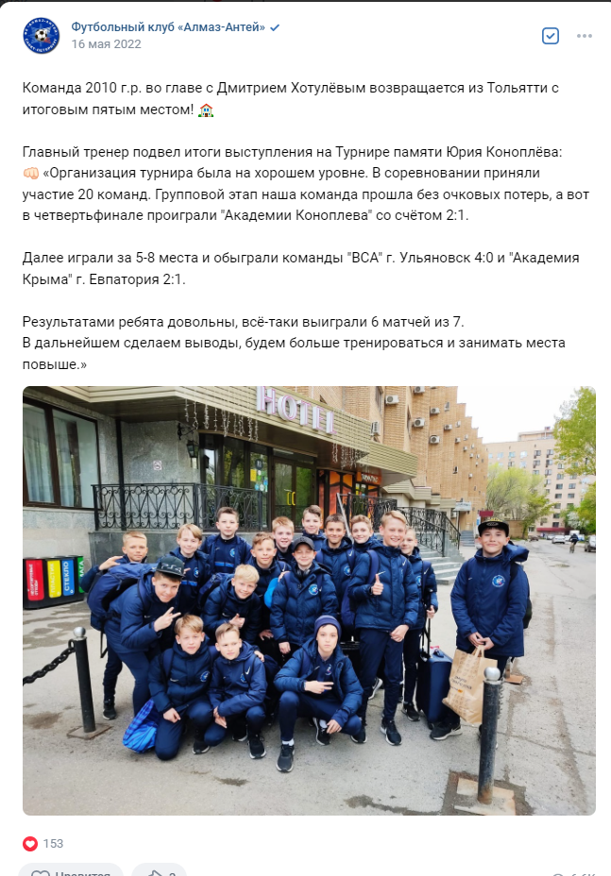
Результаты турнира
Данные взяты из официальной группы в вконтакте ФК «Алмаз-Антей»:
https://vk.com/fcalmazantey?w=wall-77910877_9676

Slide 4
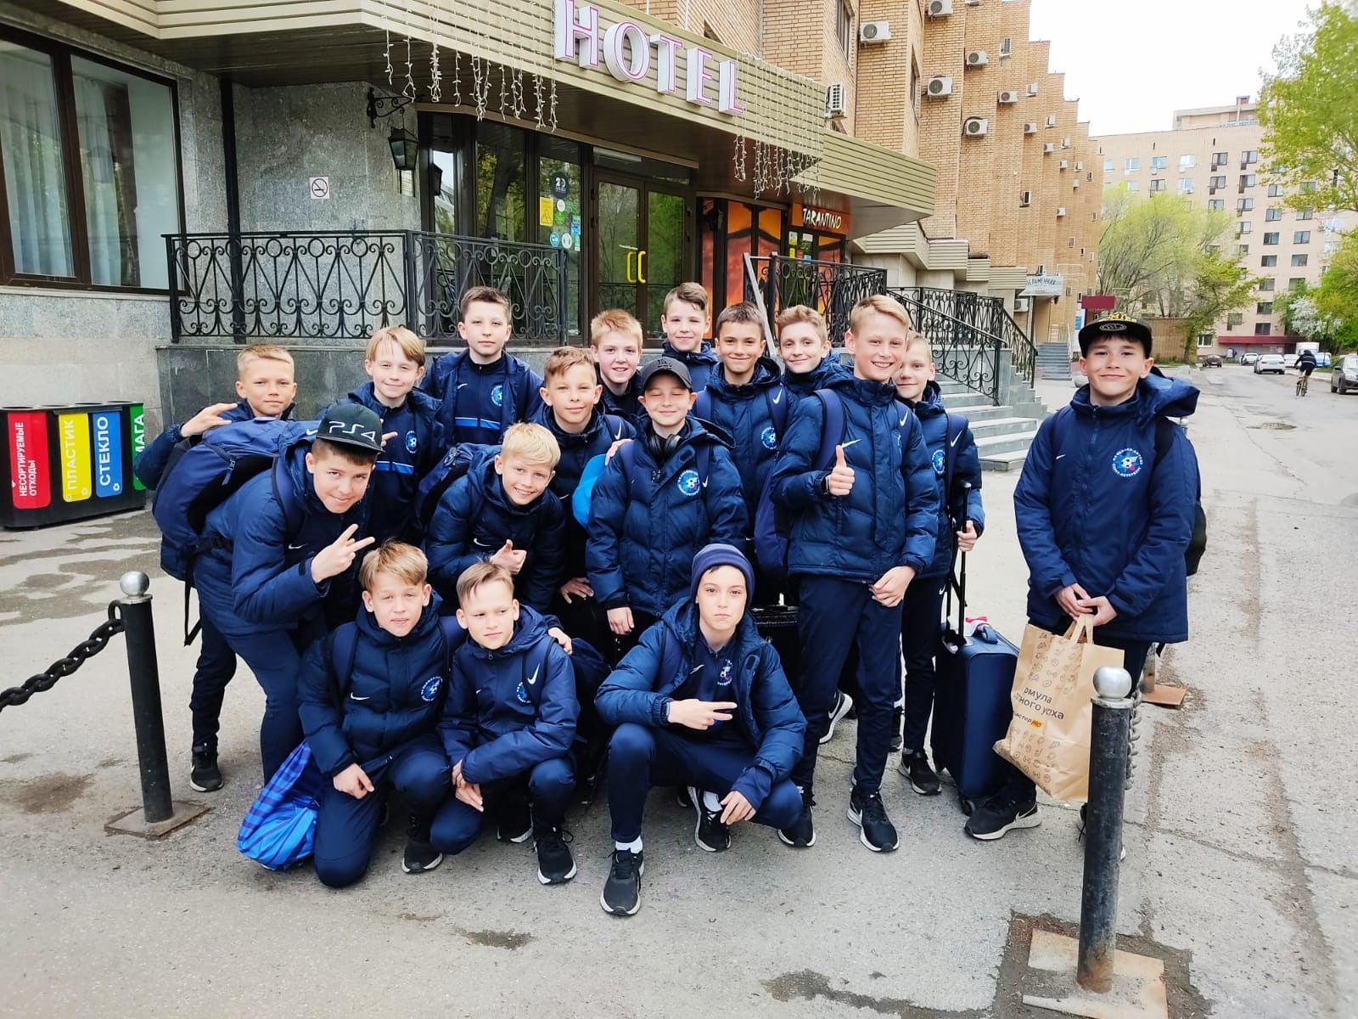
Фотография взята из официальной группы в вконтакте ФК «Алмаз-Антей»:
https://vk.com/fcalmazantey?w=wall-77910877_9676

